Slide 1
Árboles Binarios de Búsqueda (ABB) Implementación Operaciones
ESTRUCTURAS DE DATOS
pamelalandero@gmail.com

Slide 2
ÁRBOL BINARIO DE BÚSQUEDA (ABB)
Este tipo de árbol permite almacenar información ordenada.
Reglas a cumplir:
Cada nodo del árbol puede tener 0, 1 ó 2 hijos.
Los descendientes izquierdos deben tener un valor menor al padre.
Los descendientes derechos deben tener un valor mayor al padre.
Esta definición no acepta elementos con valores duplicados

Slide 3
Árbol Binario de Búsqueda (ABB) Ejemplos
21
30
13
33
33
21
5
18
25
36
32
41
40
43
15

Slide 4
Árbol Binario de Búsqueda (ABB) ¿por qué no son ABB?
21
5
13
33
6
1
17
18
22
2
4
25
15
40

Slide 5
Árbol Binario de Búsqueda (ABB)
Se indican el descendiente del subárbol izquierdo con mayor valor y el descendiente del subárbol derecho con menor valor; los cuales son el antecesor y sucesor de la raíz.

Slide 6
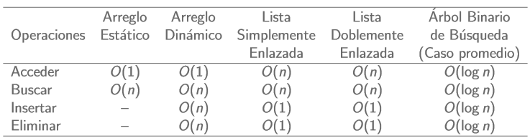
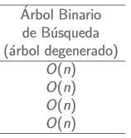
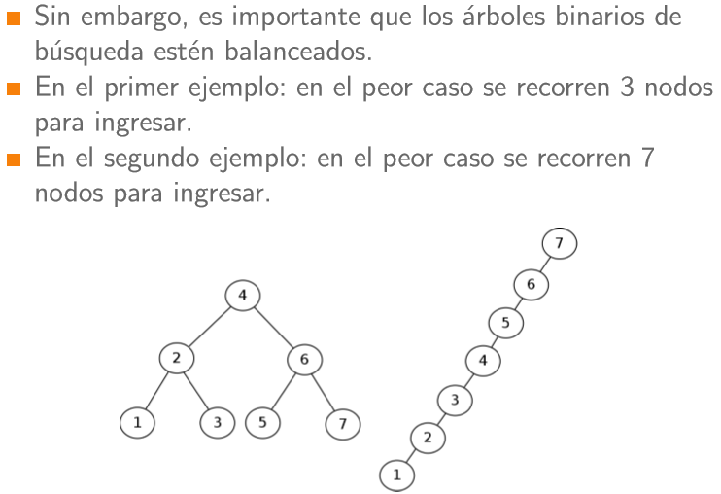
Árbol Binario de Búsqueda (ABB) Eficiencia del ABB de Algunas Operaciones

Slide 7
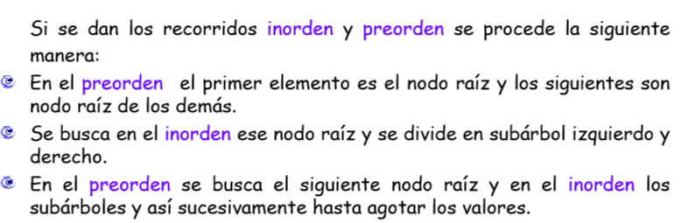
Construcción de un ABB a partir de recorrido Inorden, Preorden y Postorden

Slide 8
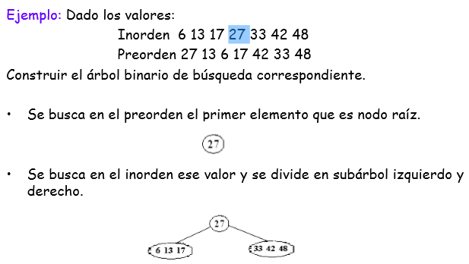
Construcción de un ABB a partir de recorrido Inorden, Preorden y Postorden (cont.)

Slide 9
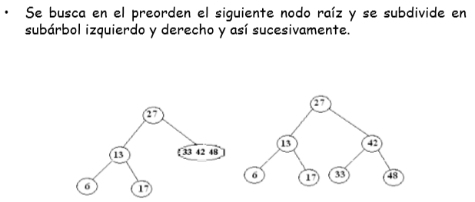
Construcción de un ABB a partir de recorrido Inorden, Preorden y Postorden (cont.)

Slide 10
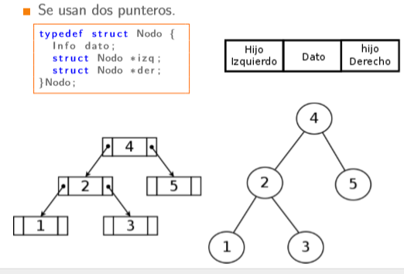
Árbol Binario de Búsqueda (ABB) Representación con Nodos

Slide 11
Árbol Binario de Búsqueda (ABB) Algunas Operaciones…
Insertar nodo en el árbol
Buscar nodo con información
Recorrer árbol
Preorden
Inorden
Postorden
Eliminar nodo
Sumar los nodos
Calcular profundidad del árbol
Contar nodos
Contar hojas.

Slide 12
Operaciones de un ABB Insertar un nodo
El valor a insertar no existe en el árbol.
El nuevo nodo será un Nodo Hoja del árbol.
Agregar el valor 26
Paso
1
Paso
2
¿El 26 es mayor o menor que el 21?
21
21
¿El 26 es mayor o menor que el 33?
13
33
13
33
10
18
25
40
10
18
25
40
Paso
4
Paso
3
21
21
13
33
13
33
10
18
25
40
10
18
25
40
26 es mayor. Sigue por el lado derecho
26
Agregar el nodo

Slide 13
Operaciones de un ABB) Insertar un nodo (cont.)
Suponga que se desea insertar los siguientes datos en un árbol binario de búsqueda que se encuentra vació.
120 –87 – 43 – 65 – 140 – 99 – 130 – 22 – 56

Slide 14
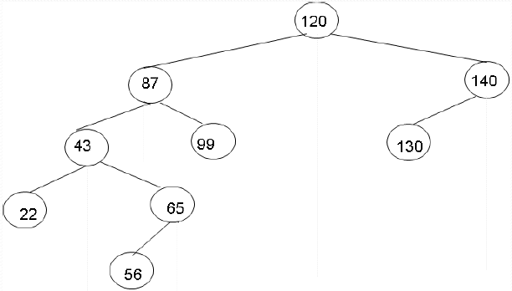
Operaciones de un ABB Insertar un nodo (cont.)

Slide 15
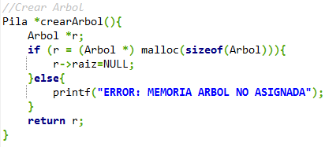
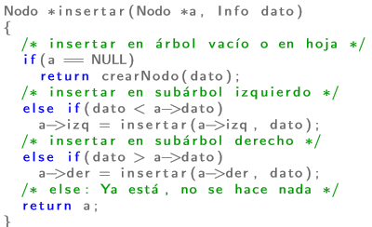
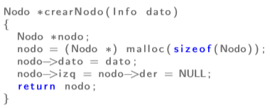
Crear un árbol e insertar un nodo
Crear un árbol:
1. Declarar un árbol y asignar NULL:
Crear un nodo:
Solicitar memoria al nodo.
Puntero izquierdo NULL.
Puntero derecho NULL.
Insertar un nodo al árbol
Si el nodo es NULL, se insertar en un árbol vacío o en hoja.
Si no y si el elemento a insertar es menor al nodo actual:
Seguir en el subárbol izquierdo e ir al paso 1.
Si no y si el elemento a insertar es mayor al nodo actual:
Seguir en el subárbol derecho e ir al paso 1.

Slide 16
Buscar elemento en un ABB
Buscar el 25
Paso
1
¿El 25 es mayor o menor que el 21?
Paso
2
21
21
33
¿El 25 es mayor o menor que el 33?
13
13
33
10
18
25
40
40
10
18
25
Paso
3
21
13
33
10
18
25
40
Encontrado

Slide 17
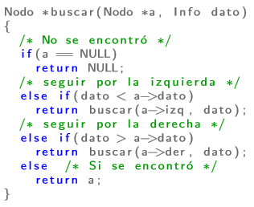
Buscar elemento en un ABB (cont.)
Si el nodo es NULL, no se encontró.
Si no y el elemento buscado es menor al nodo actual:
Buscar en el subárbol izquierdo e ir al paso 1.
Si no y el elemento buscado es mayor al nodo actual:
Buscar en el subárbol derecho e ir al paso 1.
Si no, se encontró.

Slide 18
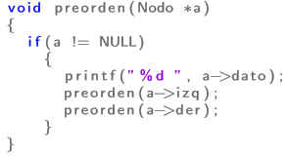
Recorridos
Recorrido en preorden (prefijo)
Imprimir la raíz.
Seguir en el subárbol izquierdo e ir al paso 1.
Seguir en el subárbol derecho e ir al paso 1.
RID
Preorden = A B D G C E H I F
A
B
C
D
E
F
G
H
I

Slide 19
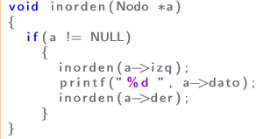
Recorridos (cont.)
Recorrido en Inorden (infijo)
Imprimir la raíz.
Seguir en el subárbol izquierdo e ir al paso 1.
Seguir en el subárbol derecho e ir al paso 1.
IRD
Inorden: D G B A H E I C F
A
B
C
D
E
F
G
H
I

Slide 20
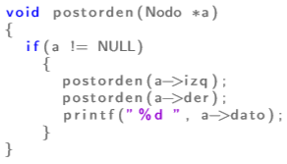
Recorridos (cont.)
Recorrido en Postorden (postfijo)
Seguir en el subárbol izquierdo e ir al paso 1.
Seguir en el subárbol derecho e ir al paso 1.
Imprimir la raíz.
IDR
Postorden : G D B H I E F C A
A
B
C
D
E
F
G
H
I

Slide 21
Eliminar nodo en un ABB
Tres casos:
Eliminar nodo Hoja
Eliminar nodo con un hijo
Eliminar nodo con dos hijos
Eliminar nodo 7
CASO 1)
6
6
6
1
1
8
8
1
8
7
9
7
9
9

Slide 22
Eliminar nodo en un ABB (cont.)
Eliminar nodo 8
CASO 2)
7
7
7
1
8
1
8
1
9
9
9
Eliminar nodo 6
CASO 3)
6
7
7
1
1
8
1
8
8
7
9
9
7
9

Slide 23
Eliminar nodo en un ABB (cont.)
Elimina el 22, 87, 120, 140, 93 (use el sucesor cuando corresponda)
93
87
120
43
99
140
22
65
130
56
135

Slide 24
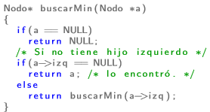
Ejemplos: Buscar el mínimo del lado derecho (sucesor)
Eliminar nodo en un ABB (cont.) Caso: Eliminar un nodo con dos hijos
21
Uno a la DERECHA y todo a la IZQUIERDA
33
El sucesor de: | Es:
21 | 25
33 | 40
29 | 30
13
10
18
25
40
29
27
30

Slide 25
Operaciones de un ABB Caso: Eliminar un nodo con dos hijos (cont.)
Eliminar el valor 21 utilizando el Sucesor
Paso
1
Localizar el valor a borrar
Paso
2
21
21
13
33
13
33
10
18
25
40
10
18
25
40
Localizar el Sucesor
Copiar el valor del Sucesor al nodo que contenía el valor a borrar
Paso
4
Paso
3
25
25
13
33
13
33
10
18
25
40
10
18
25
40
Desconectar y liberar el nodo del Sucesor

Slide 26
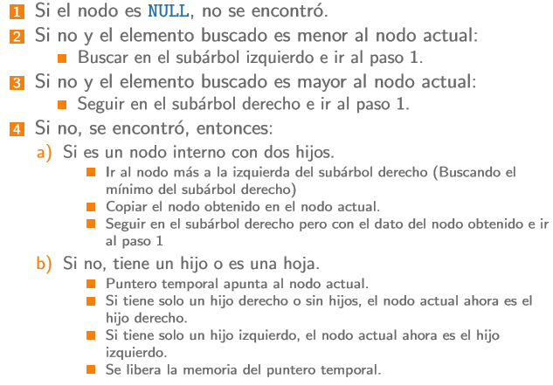
Operaciones de un ABB Eliminar un nodo (cont.)

Slide 27
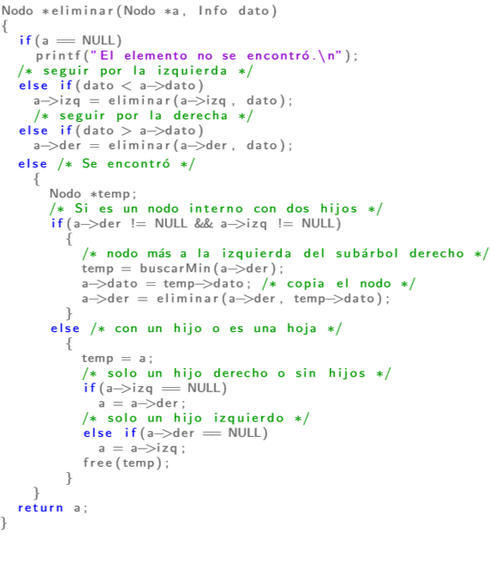
Operaciones de un ABB Caso: Eliminar un nodo hoja
Eliminar el valor 25
Paso
1
21
13
33
10
18
25
40
Lo encuentra
Paso
2
21
13
33
10
18
25
40
Desconectarlo y liberar el nodo

Slide 28
Operaciones de un ABB Caso: Eliminar un nodo con un hijo
Paso
1
21
Eliminar el valor 25
13
33
10
18
25
40
29
localizado
Paso
2
21
27
30
13
33
25
10
18
40
29
Conectar el Nodo Padre con el Nodo Hijo y liberar el nodo.
27
30

